Slide 1


Análise &
Visualização de Dados
Autores:
Joana Azevedo
João Garção
Mariana Gomes
Notes:
Bom dia.
O nosso trabalho foi realizado por mim, o João e a Mariana, no âmbito da unidade curricular de Análise e Visualização de Dados.

Slide 2
Introdução e Datasets
Os datasets são compostos pela junção dos três corpus das três entrevistas realizadas pelos elementos constituintes deste trabalho.
As entrevistas abordam temas como a infância, a família, viagens, rotinas de trabalho no passado e a procura por uma vida melhor, sendo portanto bastante ricas do ponto de vista lexical e semântico.
Notes:
Cada um de nós conduziu uma entrevista com uma pessoa próxima.
As entrevistas exploraram temas como infância, família, trabalho, viagens e a procura por uma vida melhor.
A partir dessas entrevistas, construímos quatro datasets: um para cada entrevista e um dataset global que reúne todas as entrevistas.
Essa estrutura permitiu uma análise individual e também transversal entre os entrevistados.
Na nossa apresentação vamos começar sempre pela análise global e depois fazermos uma pequena comparação entre as três entrevistas.

Slide 3
Variáveis a Analisar
Lemas;
Entidades;
Verbos;
Keywords;
Colocações;
Noun Chunks;
Análise de Sentimentos;
Riqueza Lexical;
Tipo de Frases.
Notes:
A nossa análise centrou-se em várias variáveis linguísticas e semânticas como: lemas, entidades nomeadas, verbos, palavras-chave, colocações, noun chunks, tipos de frase, análise de sentimentos e riqueza lexical.
Estas variáveis permitiram-nos uma exploração abrangente dos discursos, desde a estrutura gramatical até ao conteúdo emocional.

Slide 4
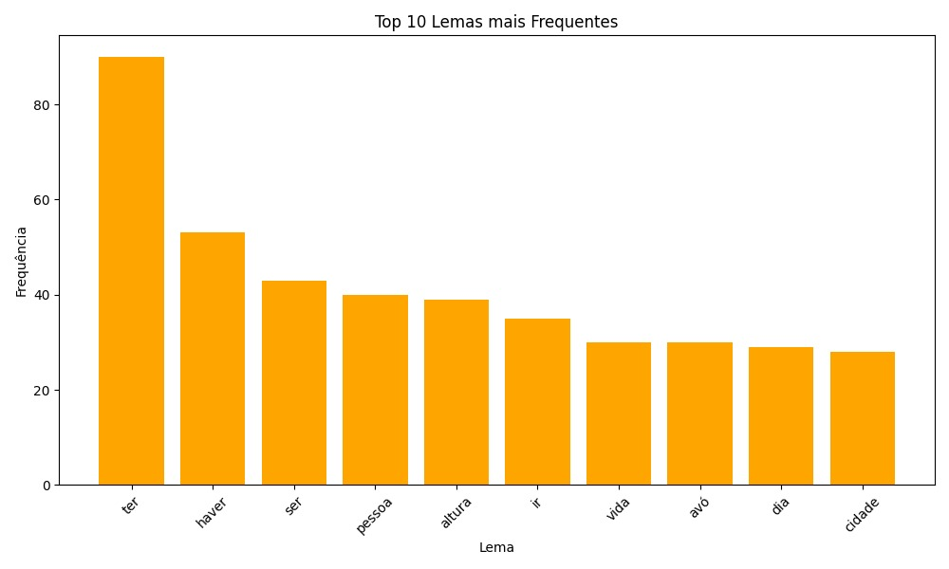
Análise de Lemas do Corpus
O lema “ter” é o mais frequente em todos os corpus, refletindo o uso habitual de formas como tenho, tem, tivemos, entre outras.
O verbo “haver” também surge com elevada frequência, especialmente na forma havia, associada a discursos sobre o passado — algo destacado nas aulas.
Lemas como “mãe”, “avó” e “pai” são comuns, sobretudo em entrevistas focadas no passado e nas relações familiares.

Slide 5
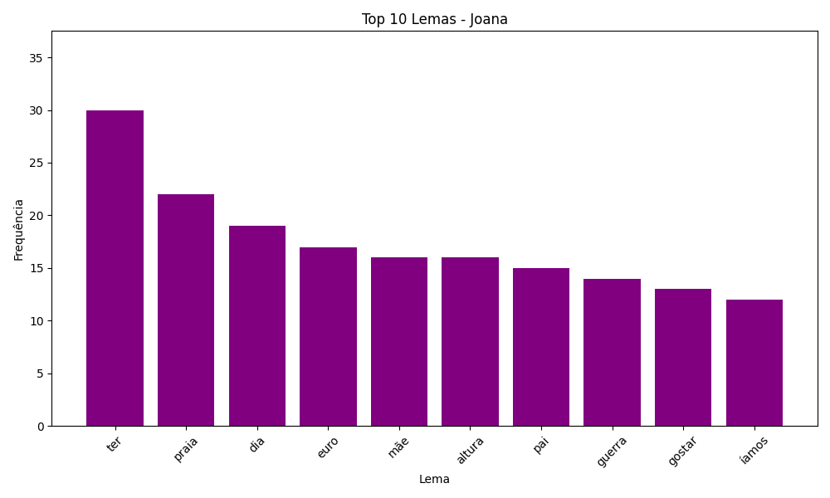
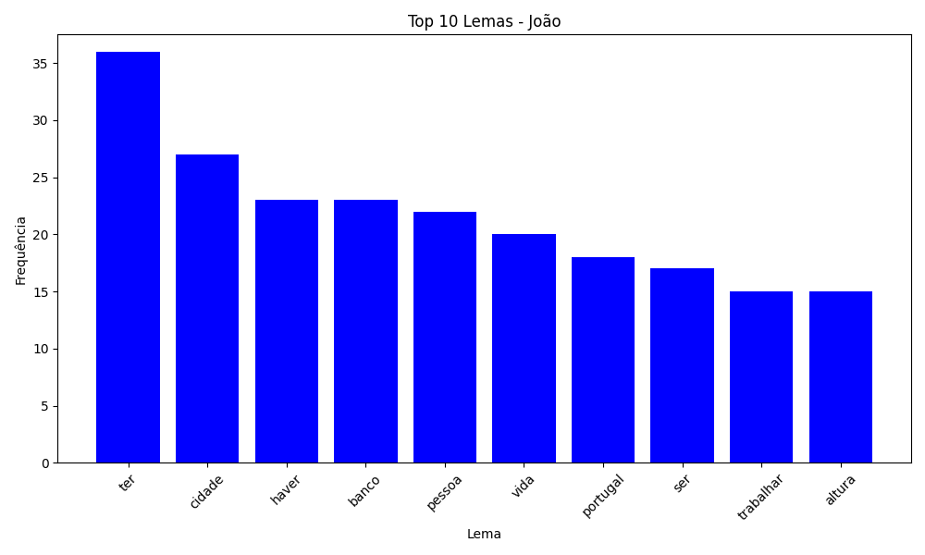
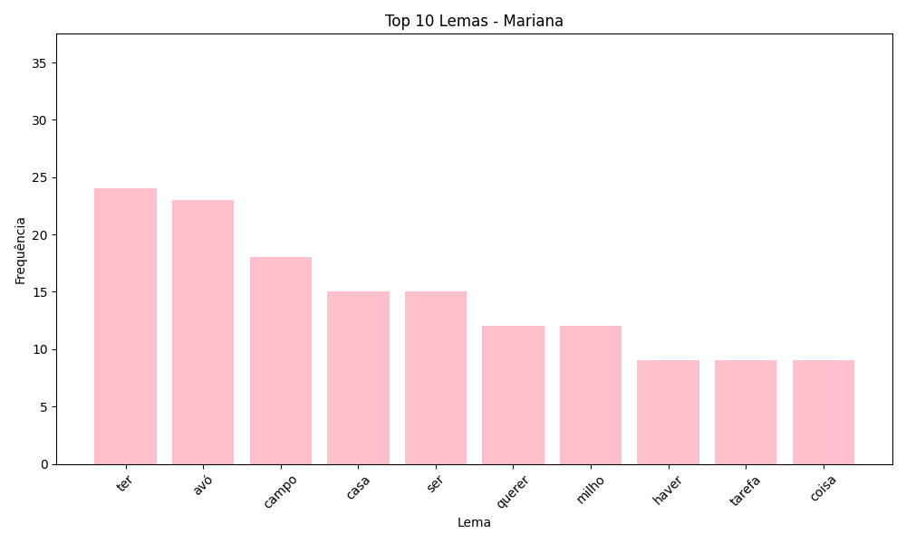
Análise de Lemas por Entrevista

Slide 6

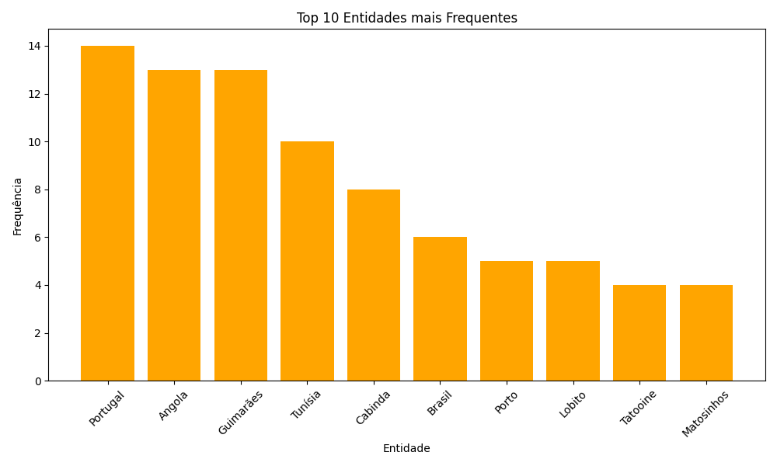


Análise de Entidades do Corpus
3 das 4 entidades mais presentes nos corpus são países (Portugal, Angola e Tunísia, respectivamente).
Presença esporádica de entidades pessoais, como nomes de pessoas.
Presença menos frequente de entidades institucionais, como nomes de organizações ou empresas.

Slide 7
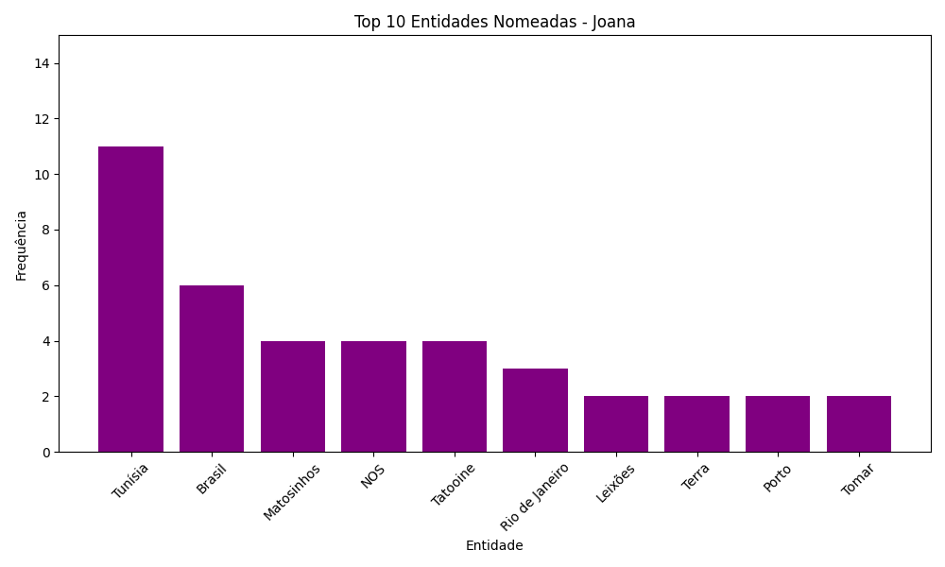
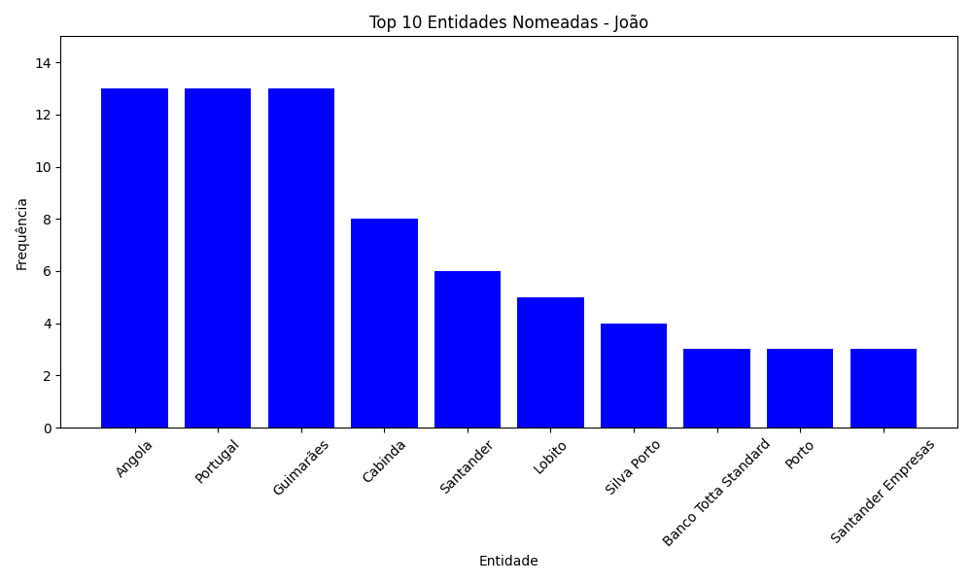
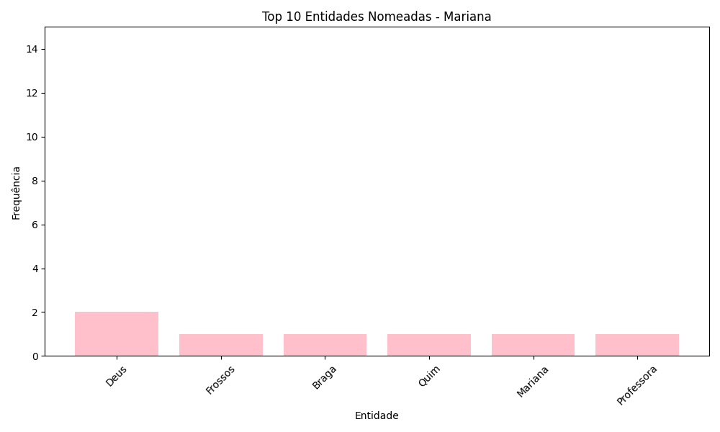
Análise de Entidades por Entrevista
Notes:
Colocar gráfico de cores sobreposto sobre

Slide 8
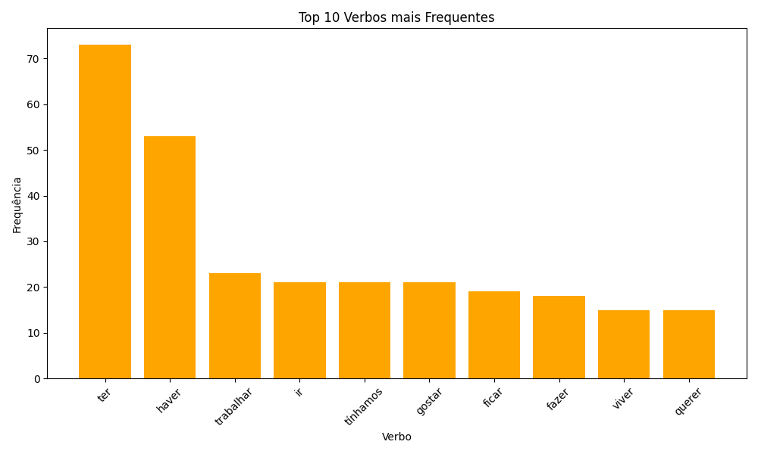
Análise de Verbos do Corpus
Tal como nos lemas, verifica-se um claro domínio dos verbos “ter” e “haver”, com forte presença em todas as entrevistas.
Grande variedade verbal, tanto em frequência como na diversidade de verbos usados, refletindo diferentes estilos e formas de expressão oral.
Verbos como “ficar”, “querer”, “fazer” e “gostar” são recorrentes, sugerindo que os entrevistados partilharam preferências e memórias ligadas a atividades passadas, recreativas ou laborais.
Notes:
No corpus geral, os verbos “ter” e “haver” são os mais frequentes.
Isto mostra o foco nos tempos passados, ações vividas e contextos existenciais.
Outros verbos como “fazer”, “ficar”, “querer” e “gostar” refletem atividades do quotidiano, emoções e preferências, o que enriquece a análise dos testemunhos pessoais.

Slide 9
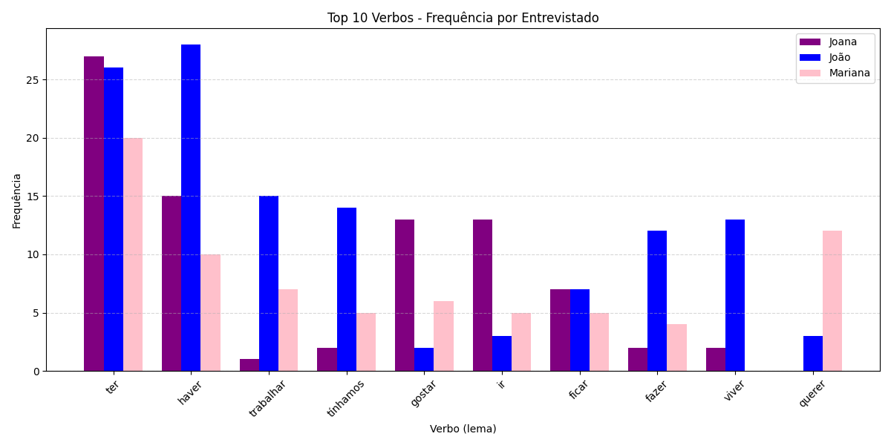
Análise de Verbos por Entrevista
Notes:
A entrevista do Abel tem muitos verbos ligados à ação e movimento, como “ir” e “fazer”, além de “gostar”, revelando um discurso mais emocional e dinâmico.
A entrevista da Rosa usa mais o verbo “haver” e destaca-se pelo uso de verbos ligados ao trabalho e à memória coletiva, como “trabalhar” e “tínhamos”.
Já a entrevista da Laurinda apresenta uma distribuição verbal mais equilibrada, com foco em experiências rurais e familiares, num discurso mais direto e objetivo.

Slide 10
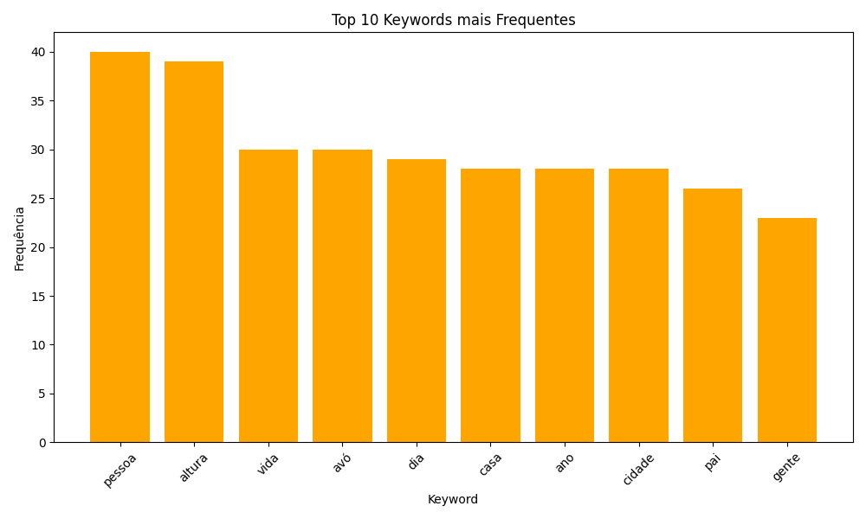
Análise de Keywords do Corpus
As palavras “pessoa” e “altura” são frequentes e refletem o tom didático das entrevistas, usadas para descrever mudanças e momentos passados.
Há também muitas referências à família e grupos sociais, com termos como “avó”, “pai” e “gente”.
Além disso, são comuns palavras ligadas a localizações temporais e geográficas, como “cidade”, “dia” e “ano”.

Slide 11
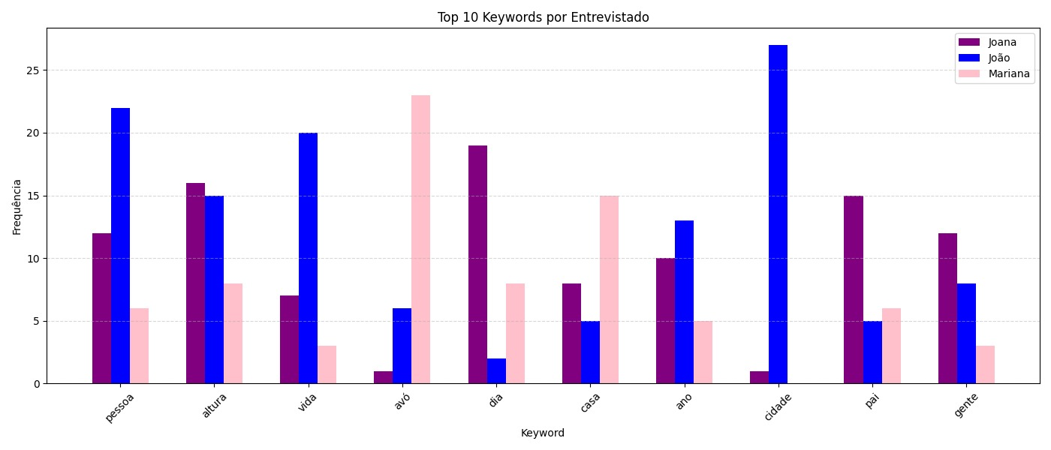
Análise de Keywords por Entrevista

Slide 12
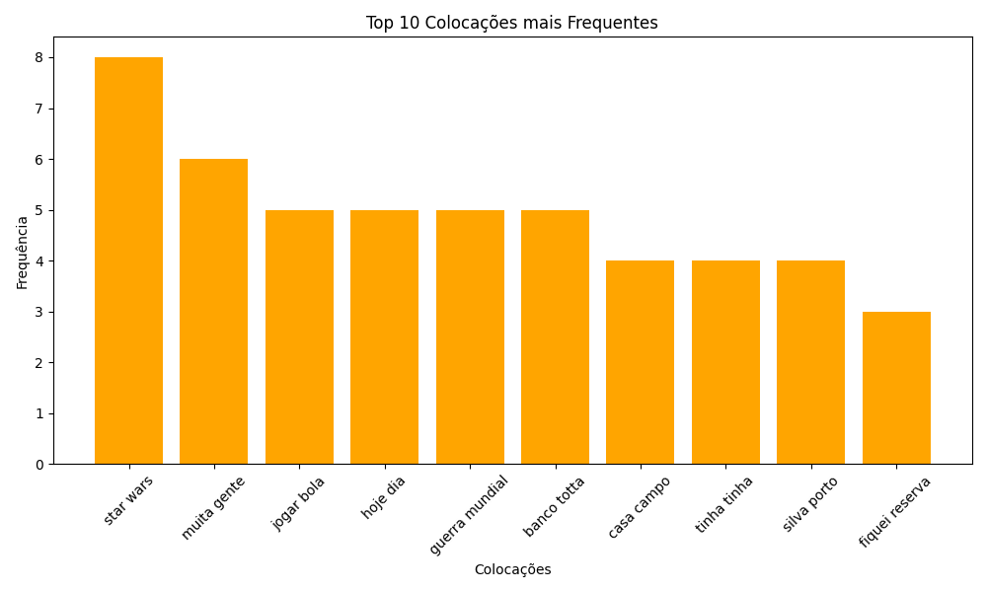
Análise de Colocações do Corpus
A análise geral revelou 3.555 colocações únicas, com destaque para “star wars”, “muita gente” e “jogar bola”. Os temas variam entre cultura pop, quotidiano e história.
Notes:
Colocações referentes a conteúdos temáticos das entrevistas, ações do quotidiano e entidades.

Slide 13
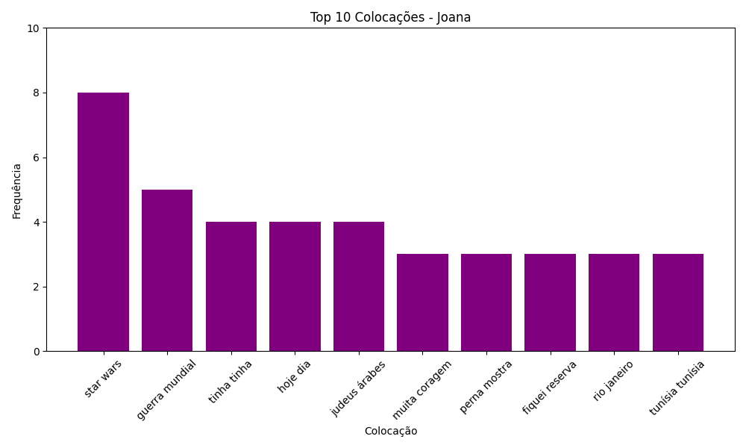
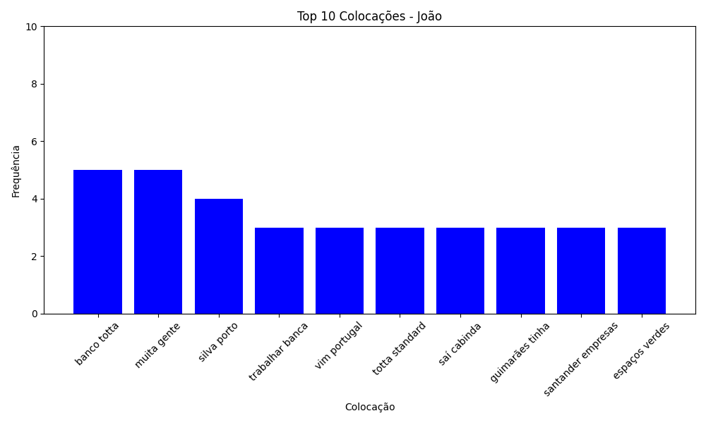
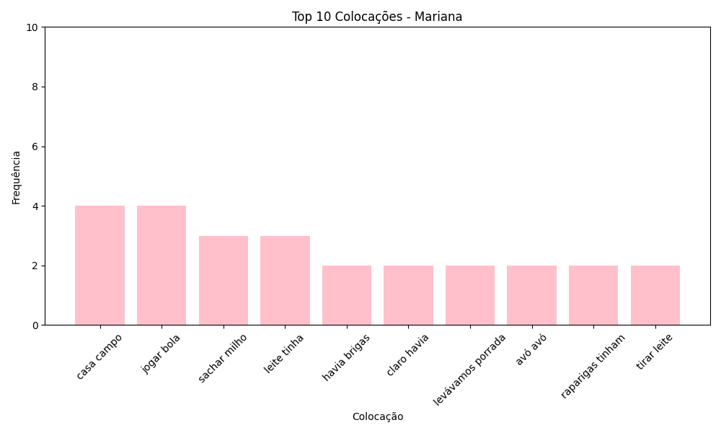
Análise de Colocações por Entrevista
Notes:
Abel usa linguagem simples e variada, centrando-se em experiências do dia a dia.
Rosa aborda temas sociais, abstratos e tecnológicos, com elevada diversidade.
Laurinda foca-se na vida rural, sendo a única com colocações repetidas, reforçando esse tema.

Slide 14
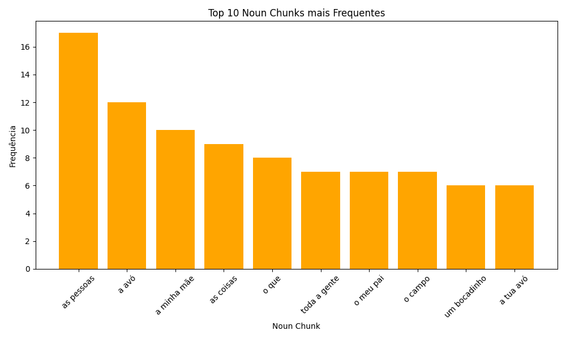
Análise de Noun Chunks do Corpus
Há grande uso de determinantes possessivos em expressões familiares, como “a tua avó”, “a minha mãe” e “o meu pai”.
Destacam-se também noun chunks ligados a localidades e espaços habitacionais, como “a casa”, “o campo” e “a cidade”.
Notes:
Os noun chunks mais frequentes estão ligados à família, como “a minha mãe”, “a avó”, “o pai”, refletindo o foco temático nas relações interpessoais.
Também surgem muitos referentes geográficos e espaciais, como “o campo” ou “a cidade”, além de expressões ligadas ao cotidiano e memória como “minha vida” ou “uma série”.

Slide 15
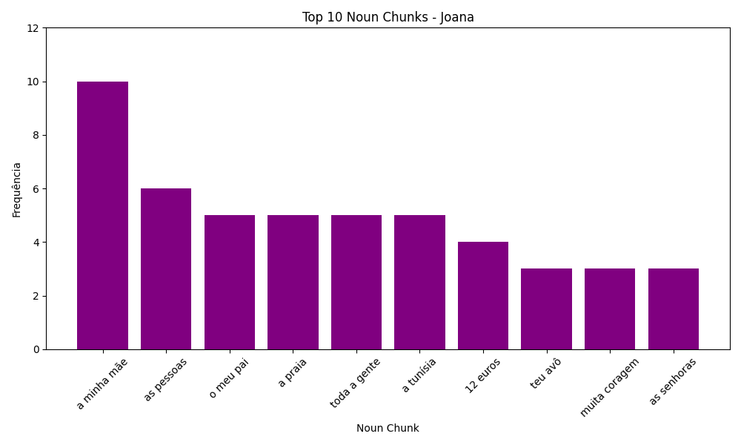
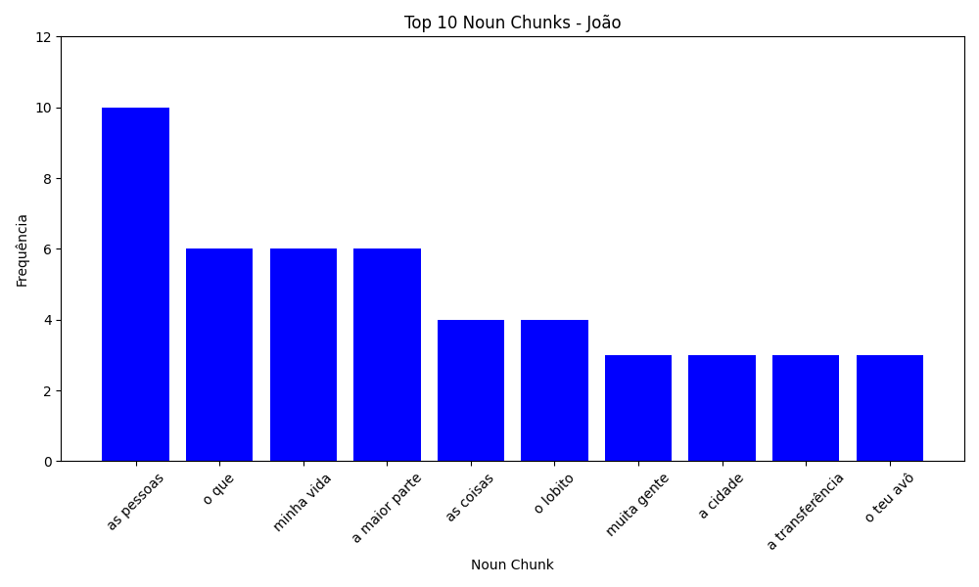
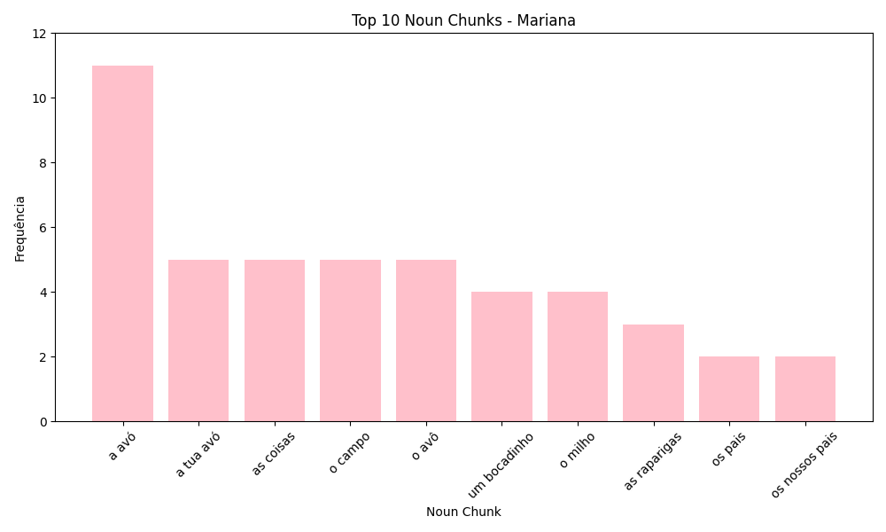
Análise de Noun Chunks por Entrevista
Notes:
O Abel foca-se em expressões afetivas, familiares e espaciais como “a Tunísia” ou “a minha mãe”.
A Rosa usa construções mais abstratas e generalistas, como “as pessoas”, revelando um tom mais social.
Já a Laurinda destaca-se por noun chunks ligados ao meio rural e familiar, como “o milho” e “a avó”, reforçando um tom mais nostálgico e emocional.

Slide 16
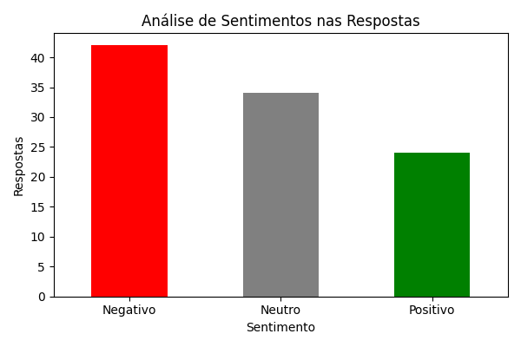
Análise de Sentimento do Corpus
Falando da análise de sentimentos, verificou-se uma predominância das respostas negativas, face às positivas e cerca de um terço dessas mesmas respostas foram de carácter neutro.

Slide 17
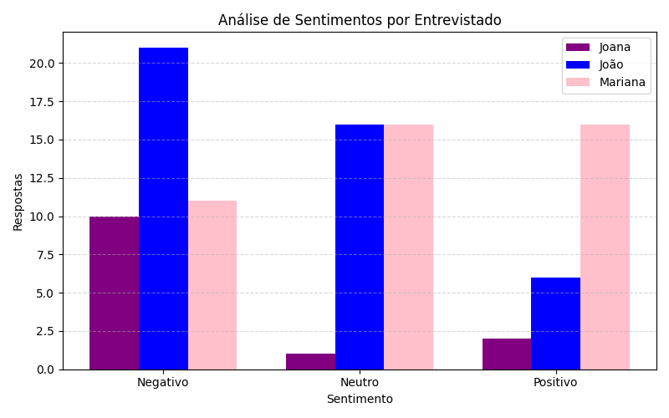
Análise de Sentimentos por Entrevista
A entrevista da Mariana proporcionou um corpus consideravelmente mais positivo que os restantes.
A entrevista do João proporcionou um corpus consideravelmente mais negativo que os restantes.
As entrevistas da Mariana e do João deram origem um corpus com o mesmo número de respostas neutras.

Slide 18
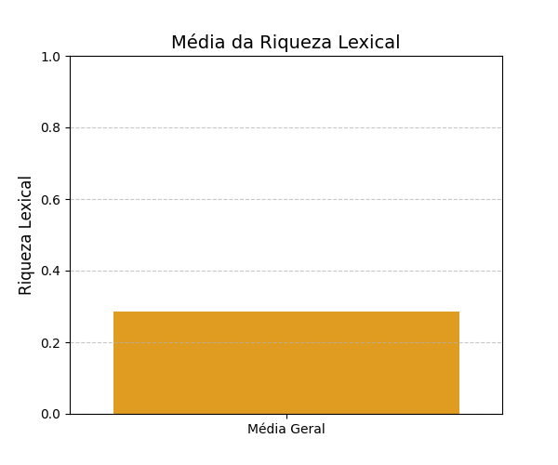
Análise da Riqueza Lexical do Corpus
A riqueza lexical global dos três corpus foi de 0,29 (numa escala de 0 a 1), valor considerado baixo, em parte devido à brevidade das entrevistas e ao seu carácter oral, menos propício à variedade lexical do que a escrita.

Slide 19
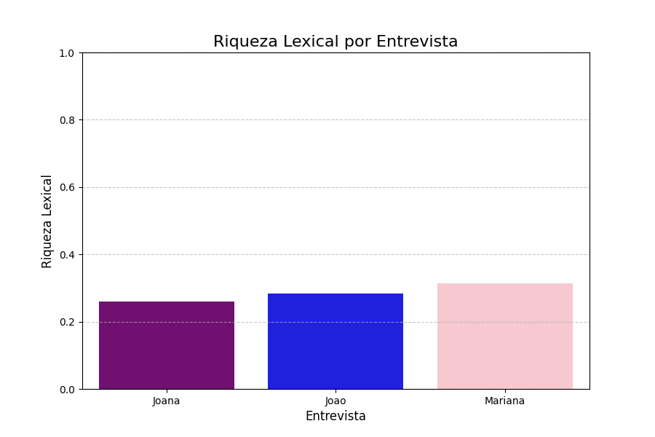
Análise da Riqueza Lexical por Entrevista
As variações entre os corpus foram pequenas (cerca de 0,06 pontos), sendo o da entrevista conduzida pela Mariana o mais elevado, com 0,314, refletindo ligeiramente maior diversidade vocabular.

Slide 20
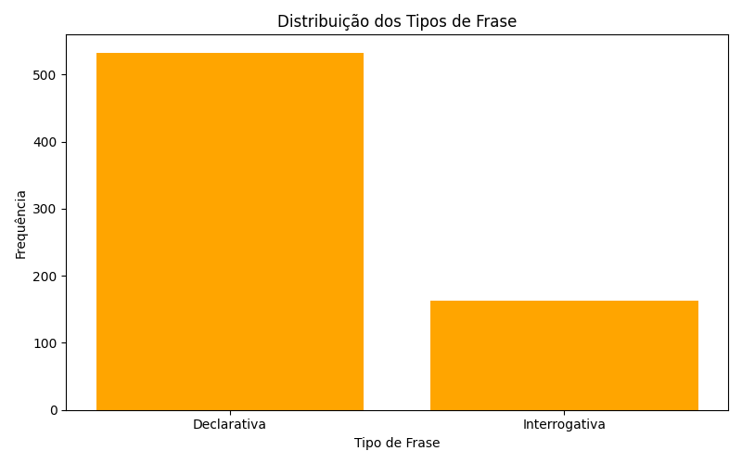
Análise de Tipo de Frase do Corpus
Predominam as frases declarativas, resultado do formato das entrevistas, com respostas afirmativas e explicativas dos entrevistados.
As frases interrogativas são menos frequente, mas também existem perguntas retóricas por parte dos entrevistados.
Notes:
Observou-se uma grande predominância de frases declarativas, como esperado num contexto de entrevista.
As frases interrogativas são menos frequentes e correspondem principalmente às perguntas feitas pelos entrevistadores.
No entanto, há uso de perguntas retóricas pelos entrevistados, que reforçam um ponto de vista ou emoção.
Um exemplo ilustrativo é:
"Nós tínhamos stock de moeda, não é?"

Slide 21
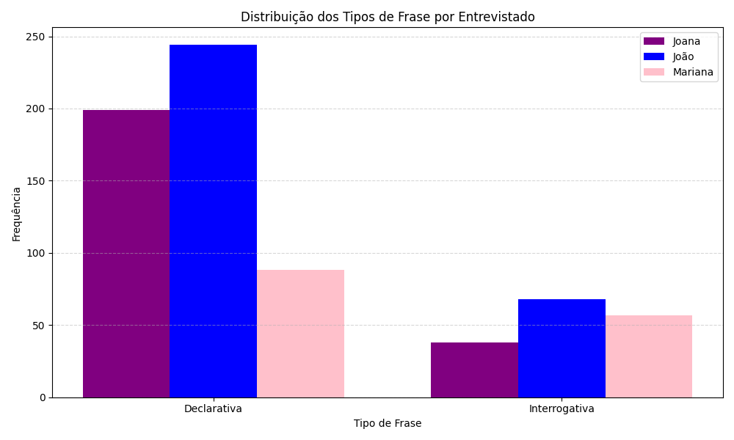
Análise de Tipo de Frase por Entrevista
Notes:
A minha entrevista e a do João têm mais frases declarativas, como evidenciado no gráfico.
Por outro lado, a entrevista da Mariana destaca-se com quase 40% de frases interrogativas, refletindo um estilo de constantes perguntas por parte do entrevistador, neste caso da Mariana.
Vale notar que, embora todas as entrevistas incluam perguntas, a minha e a do João também incluem algumas perguntas retóricas.

Slide 22
Perguntas
Quais são os grupos nominais mais frequentes? Eles refletem temas como família, trabalho, emoções?
Qual é o interlocutor que apresenta maior variedade lexical?
É possível identificar temas recorrentes entre diferentes entrevistados com base nas palavras-chave?
Existem diferenças no sentimento expresso por diferentes interlocutores? Um interlocutor tende a ser mais positivo ou negativo que outro?
Como evoluíram os datasets no que diz respeito à análise de sentimentos?
Há uma correlação entre a estrutura frásica e o tipo de informação transmitida?

Slide 23
Quais são os grupos nominais mais frequentes? Refletem temas como família, trabalho ou emoções?
Os grupos nominais mais frequentes revelam um forte foco na família e nas relações pessoais, com termos como “a minha mãe”, “a avó” e “as pessoas”.
Nas entrevistas conduzidas pela Joana, surgem memórias familiares e de viagens; na do João há equilíbrio entre temas pessoais e sociais; e na da Mariana destaca-se a ligação à família e às origens.
No conjunto, os corpus mostram um tom afetivo, espontâneo e próximo.

Slide 24
Qual é o interlocutor que apresenta maior variedade lexical?
A riqueza lexical mede a proporção de palavras únicas no total de palavras, sendo útil para avaliar a diversidade vocabular de cada entrevistado.
Laurinda apresenta o valor mais elevado (0,314), seguida de Rosa (0,283) e Abel (0,260), indicando diferentes níveis de variedade lexical.
Estes dados sugerem que Laurinda recorreu a um vocabulário mais diversificado, refletindo possivelmente maior fluidez, variação temática ou estilo pessoal.

Slide 25
É possível identificar temas recorrentes entre diferentes entrevistados com base nas palavras-chave?
Palavras como “pessoa”, “altura”, “vida”, “dia” e “casa” são frequentes entre os entrevistados, indicando temas transversais relacionados com memórias e experiências de vida, tal como são os temas das entrevistas.
Apesar dessas variações, verifica-se uma sobreposição temática, mostrando pontos comuns nas narrativas dos diferentes entrevistados, sendo comprovado pelo tema inicial das conversas.
Notes:
A resposta é sim. Quando analisamos as palavras-chave mais frequentes nas entrevistas, observamos que termos como “pessoa”, “altura”, “vida”, “dia” e “casa” surgem nos três discursos.
Estas palavras são transversais aos três entrevistados e remetem para experiências pessoais e memórias ligadas ao tempo e ao espaço, o que faz sentido, dado que os temas das entrevistas giram em torno da infância, da família e da vivência quotidiana.
Cada entrevistado destaca também termos únicos: a Laurinda fala muito da “avó” e de referências rurais; a Rosa menciona frequentemente “cidade” e palavras ligadas ao meio urbano; e o Abel, entrevistado por mim, usa várias expressões relacionadas com “dia”, “vida” e “pai”, mostrando um foco mais emocional e familiar.
No conjunto, percebe-se uma forte sobreposição temática. Apesar de estilos e contextos diferentes, todos evocam experiências com significado pessoal e afetivo, especialmente ligadas à família e ao lugar onde viveram.

Slide 26
Existem diferenças no sentimento expresso por diferentes interlocutores?
A entrevista do João e da Joana apresentam um maior índice de sentimentos negativos.
Enquanto que a entrevista da Mariana apresenta um maior índice de sentimentos positivos.
As diferenças de sentimento resultam do teor do conteúdo e da forma de expressão dos entrevistados, influenciadas pelo contraste entre o passado e o presente.
Notes:
As diferenças no sentimento entre os entrevistados são bastante claras e refletem tanto os temas abordados como a forma como cada pessoa olha para o seu passado.
A Rosa, entrevistada pelo João, tem o discurso mais negativo. Ela fala frequentemente sobre perdas, mudanças na vida e dificuldades atuais, o que cria um contraste com um passado mais idealizado. Há uma forte carga emocional, com momentos de frustração e desilusão.
Já a Laurinda, entrevistada pela Mariana, é o oposto. É a que mais expressa sentimentos positivos. Ela fala com carinho da infância, da família, de tradições e do convívio. Mesmo quando relata dificuldades, mantém um tom leve e resiliente, com momentos de humor e gratidão.
No caso do Abel, entrevistado por mim, o sentimento também é maioritariamente negativo, mas de forma diferente. O tom dele é mais estável e contido, mas o conteúdo é marcado por referências a trabalho árduo, condições de vida difíceis e pouco espaço para momentos positivos.
No fundo, estas diferenças mostram que não é só o que se vive que importa, mas também como se conta: uns expressam saudade, outros amargura, e outros ainda conseguem transformar memórias difíceis em algo mais positivo.

Slide 27
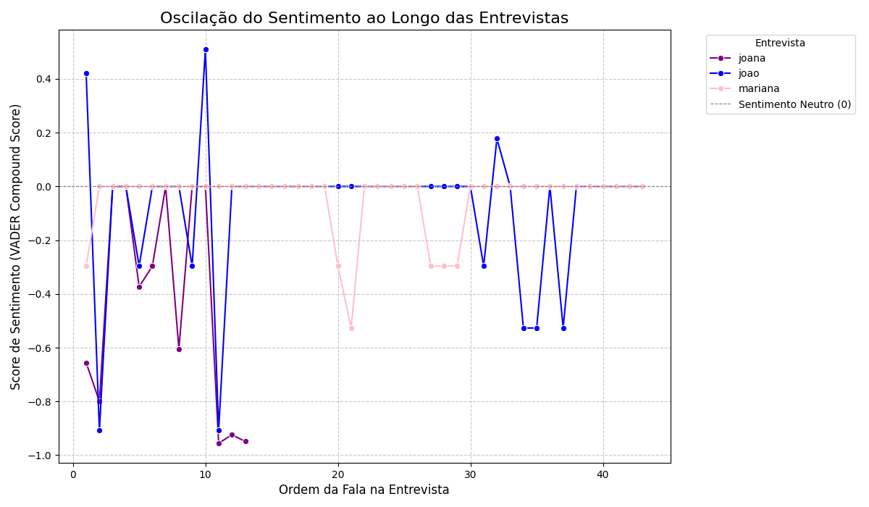
Como evoluíram os datasets no que diz respeito à análise de sentimentos?

Slide 28
Como evoluíram os datasets no que diz respeito à análise de sentimentos?
Abel (Joana): Sentimento predominantemente negativo, com pouca oscilação.
Discurso mais uniforme, focado em experiências difíceis.
Rosa Reis (João): Maior variação emocional, com picos positivos e quedas abruptas.
Indica uma narrativa intensa e contrastante.
Reflete memórias diversas.
Laurinda (Mariana): Linha emocional estável, com scores geralmente neutros.
Narrativa mais contida e descritiva.
Menor carga emocional.

Slide 29
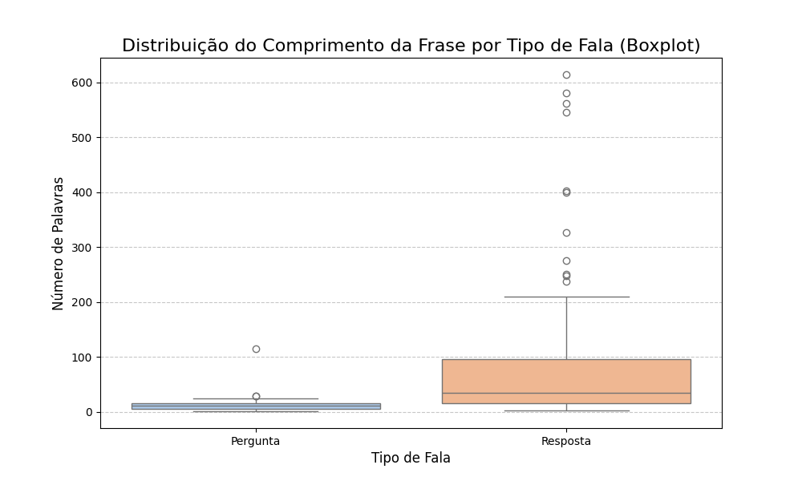
Há uma correlação entre a estrutura frásica e o tipo de informação transmitida?

Slide 30
Há uma correlação entre a estrutura frásica e o tipo de informação transmitida?
Perguntas:
Curtas e diretas: Média de 12 palavras.
Focadas na solicitação eficiente de informações.
Respostas:
Mais longas e variadas: Média de 86 palavras (mediana de 35).
Permitem elaboração, detalhes e narrativas complexas.
A estrutura frásica adapta-se à função: perguntas procuram concisão, respostas proporcionam profundidade.

Slide 31
Conclusões Gerais
Conteúdo e forma de comunicação influenciam o sentimento nas respostas.
Evolução temporal (“antes” vs. “depois”) impacta positividade ou negatividade.
Tipo de frase (interrogativa/declarativa) não afeta o sentimento expressado.
Lemas frequentes (“ter”, “haver”, “mãe”, “pai”) refletem foco em memórias e passado.
Riqueza lexical e semântica média, com temas recorrentes e pouca diversidade.

Slide 32
FIM

